Slide 1
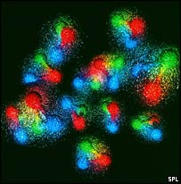
Презентація з фізики на тему «Кварки»
Підготувала учениця 11-В класу Трикіша В.

Slide 2
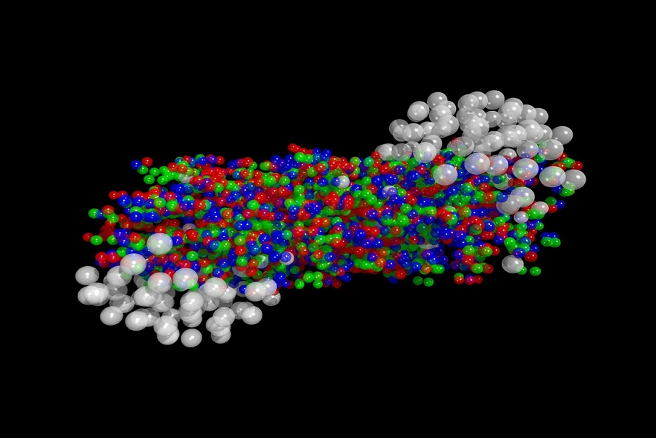
Кварки — фундаментальні частинки, з яких за сучасними уявленнями складаються адрони, зокрема протони та нейтрони. На сьогодні відомо 6 сортів (їх прийнято називати «ароматами») кварків: d, u, s, c, b і t.

Slide 3
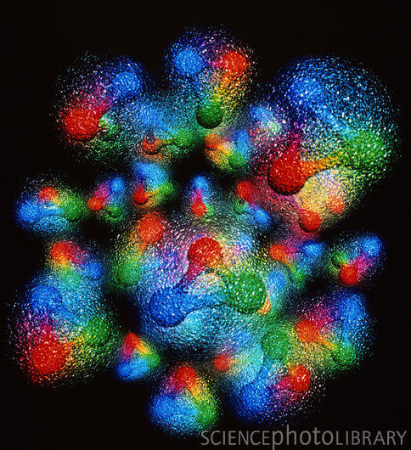
Кварки мають спін 1/2ħ де ħ - зведена стала Планка, та дробовий електричний заряд. Кожен кварк має також один з трьох кольорів (ще одне квантове число, подібно до спіну чи аромату). Кожному з шести кварків відповідає своя античастинка - антикварк.

Slide 4
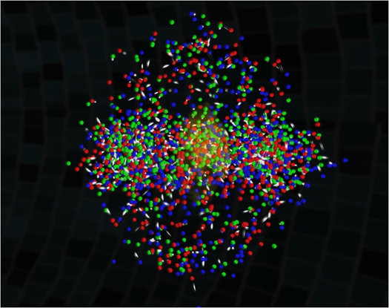
На відміну від інших елементарних частинок, кварки мають не цілий, а дробовий електричний заряд кратний 1/3 елементарного заряду. Усім кваркам, крім d та u, приписується певне ароматове квантове число (ароматовий заряд): дивність, чарівність, красу та правдивість. За абсолютною величиною цей заряд приймається рівним 1, а знак прийнято вибирати таким, як і знак електричного заряду кварка. Ізоспін кварків дорівнює 1/2, а отже його проекція, в залежності від аромату кварка, може приймати два значення: -1/2 та +1/2.

Slide 5
Кварки можна згрупувати у три покоління. До кожного покоління належать два кварки, які мають протилежні за знаком проекції ізоспіну, один з них має заряд -1/3, а другий +2/3. Кваркам приписується також баріонний заряд величиною 1/3, антикваркам, відповідно, -1/3. Таким чином, баріони, що складаються з трьох кварків, мають баріонний заряд 1, їхні античастинки, що складаються з трьох антикварків, -1, а мезони, що складаються з кварка і антикварка, мають баріонний заряд 0. За масою розрізняють легкі: d,u,s та важкі: c,b і t кварки. Кожному кварку відповідає антикварк, що має протилежний за знаком електричний заряд, ароматове число, проекцію ізоспіну та баріонний заряд −1/3

Slide 6
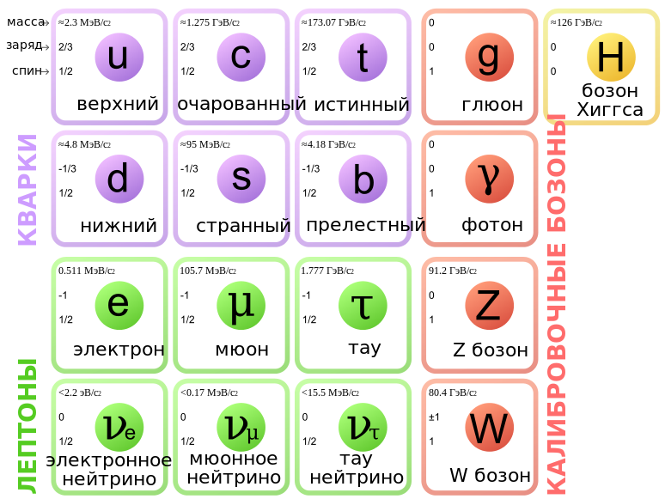
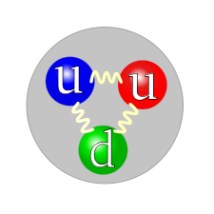
Рис. 1 Протон як структура з двох u-кварків і одного d-кварка Рис.2 Стандартна модель елементарних частинок рис.1 рис.2

Slide 7
Кварки беруть участь у кожному з чотирьох типів фундаментальних взаємодій. Протони та нейтрони, які дають найбільний внесок у масу видимої матерії Всесвіту, складаються із кварків. Отже, явище гравітаційної взаємодії між зірками, планетами та іншими астрономічними об’єктами це значною мірою прояв участі кварків у гравітаційній взаємодії. Участь кварків у електромагнітній взаємодії проявляється у глибоко непружному розсіянні електронів або мюонів на адронах, у перетвореннях (анігіляції) електрон-позитронної пари в адрони тощо, а також у властивостях адронів: наявності у них електричних зарядів та магнітних моментів. Електромагнітна взаємодія не змінює квантових чисел: аромат, колір, проекція ізоспіну тощо залишаються незмінними.

Slide 8
Завдяки слабкій взаємодії відбувається перетворення кварків із зміною їхніх ароматів, однак колір кварка при цьому не міняється. Проекція ізоспіну внаслідок слабкої взаємодії може міняти знак, однак може залишатись й незмінною. Зміна ароматів кварків проявляє себе, зокрема, у слабких розпадах адронів, наприклад у розпаді вільного нейтрона на електрон і антинейтрино. Зі слабкими взаємодіями кварків пов’язане також глибоко непружне розсіяння нейтрино на адронах. Сильна взаємодія утримує кварки всередині адронів. Кварки взаємодіють між собою шляхом обміну глюонами. При цьому відбувається зміна кольору кварка, однак його інші квантові числа, а саме аромат та проекція ізоспіну, залишаються незмінними. Властивості сильної взаємодії не дозволяють кварку вилетіти за межі адрона. Це явище отримало назву конфайнменту. Воно має наслідком відсутність у природі вільних кварків.

Slide 9
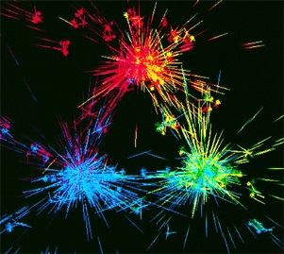
Гіпотеза про існування кварків виникла на початку шістдесятих років двадцятого століття, коли робилися спроби побудувати схему класифікації відомих на той час адронів. Найвдаліша схема класифікації була запропонована у 1961 році Мюрреєм Ґелл-Манном та, незалежно від нього, Казухіко Нішіджимою. Вона дозволила не лише класифікувати відомі на той час адрони, але й дозволила передбачити існування та описати властивості на той час ще невідомої Ω-частинки. Пізніше Мюррей Ґелл-Манн та Джордж Цвейг прийшли до висновку, що все різноманіття відомих на той час адронів можна пояснити, постулювавши існування лише трьох частинок, які були названі кварками. У сучасних позначеннях це — u-, d- та s-кварки. Адрони інтерпретувалися як зв’язані стани цих частинок та їхніх античастинок: мезони — кварка та антикварка; баріони — трьох кварків.

Slide 10
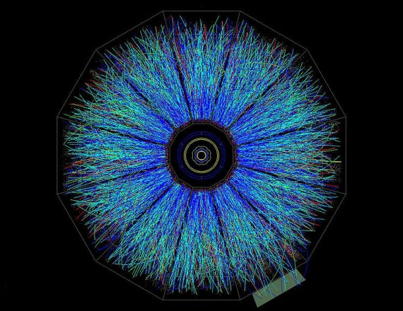
Кварк-глоюонна плазма (квагма, хромоплазма) — стан матерії, у якому кварки та глюони знаходяться у вільному, не зв'язаному у нуклонах, стані. На сьогодні відомо 4 стани речовини: газ, рідина, тверде тіло, плазма. Новий стан речовини можна отримати при великих баріонних густинах та енергіях. Вивчення кварк-глоюонної плазми є важливим для розуміння ранніх етапів еволюції Всесвіту, кінцевих стадій розвитку деяких зірок та та для стоворення об'єднуючої теорії фізичних взаємодій.

Slide 11
Дякую за увагу!

